Slide 1
第1节 人类活动对生态环境的影响

Slide 2
生态占用
1.生态足迹概念：又叫_________，是指在现有技术条件下，维持某一_______（一个人、一个城市、一个国家或全人类）生存所需的________和________________________；
2.一个人粮食消费量可转换为_________________________
其排放的CO₂总量可转换成________________________________
3.生态足迹的特点：
①生态足迹的值越大，代表________________，对生态和环境的影响就_____；
②________不同，生态足迹的大小可能不同；
4.为了减小生态压力，应_____生态足迹；
5.与步行相比，开车出行会_____生态足迹；
与食用蔬菜相比，吃牛肉会_____生态足迹；
6.为什么食用牛肉会比食用蔬菜产生的生态足迹要大？
______________________________________________________
______________________________________________________
7.碳足迹表示扣除____对碳的吸收量之后，吸收_______________等所需的______面积；
8.生态足迹内容包括_____________________________________等；
人口单位
生产资源
吸纳废物的土地及水域的面积
生产这些粮食所需要的耕地面积
吸收这些CO₂所需要的森林、草地或农田的面积
人类所需的资源越多
越大
生活方式
减小
增大
增大
能量是逐级递减的，营养级越高，在能量流动过程中消耗的能量就越多，产生的CO₂就越多，所需的生产资源和吸纳废物的土地及水域的面积就越大
海洋
化石燃料燃烧排放的CO₂
森林
碳足迹、林地、草地、耕地、渔业用地、建筑用地

Slide 3
9.我国人口现状：
①人口______，人均资源少，人口增长快；
②目前已进入了__________（出生率和增长率明显下降）；
③依然是世界第___人口大国，未来______和_________还将加速；
10.面对人口现状实施的措施：
①实施________等基本国策；
②处理好人口增长和_________的关系，走__________道路；
11.人口少，总生态足迹量一定小吗？________________________
12.从人口增长和生态压力分析全球发展面临的问题：
____________________________________________________
____________________________________________________
13.生态承载力总量大于生态足迹总量时，表现为_________
生态承载力总量小于生态足迹总量时，表现为_________
14.一般情况下，人口越多，生态足迹就会越____，造成地球生态赤字越____，环境压力越____
15.全球性生态环境问题主要包括：
___________________________________________________
___________________________________________________
基数大
低生育水平
一
城市化
人口老龄化
计划生育
资源、环境
可持续发展
不一定，跟生活方式等因素有关
人口增长过快，全球生态足迹总量的增长远远高于生态承载力的增长，生态赤字增加，地球进入严重的生态超载状态
生态盈余
生态赤字
大
大
大
全球气候变化、水资源短缺、臭氧层破坏、土地荒漠化、生物多样性丧失、环境污染

Slide 4
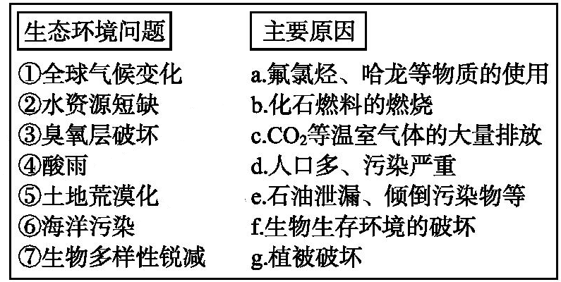
16.连线
17.全球气候变暖的危害：
_________________________________________________
_________________________________________________
18.全球气候变暖的原因：
_________________________________________________
_________________________________________________
19.全球气候变暖的措施：
①__________________________________________________
②__________________________________________________
③__________________________________________________
温室效应加剧，全球变暖，导致南极冰盖融化，地球海平面上升，进而对人类和许多生物的生存产生威胁
煤、石油和天然气的大量燃烧以及水泥的生产等导致大气中二氧化碳浓度升高
减少二氧化碳的排放：开发新能源，减少化石燃料的燃烧
促进二氧化碳的吸收和固定：植树种草，提高森林覆盖率
提高秸秆还田率

Slide 5
20.臭氧层破坏的危害：
_________________________________________________
_________________________________________________
21.最常见的环境污染是________、_______和________；
22.酸雨跟那种气体的排放有关？____
23.我国倡导_______建设，将__________________作为基本国策
24.要想保持长期的可持续发展，必须使生态系统处于________状态，具体做法为：
①减小__________总量；
②提高__________总量；
臭氧层变薄意味着到达地面的太阳紫外线增强，会对人和其他生物的生存造成极大危害
大气污染
水体污染
土壤污染
SO₂
生态文明
全面协调可持续发展
生态盈余
生态足迹
生态承载力

Slide 6
第2节 生物多样性及其保护

Slide 7
动物
植物
微生物
1.生物多样性概念：生物圈内所有的_____、_____和_______等，它们所拥有的________以及各种各样的________，共同构成了生物多样性；
2.生物多样性包括_________、________、____________三个层次；
3.生物多样性最根本的层次为__________，又称_________
4.生物多样性是________的结果
5.遗传多样性是指地球上________所携带的遗传信息的_____；
6.自然界中每个物种都具有______，从而构成了物种多样性；
7.生态系统多样性是指地球上的____、_______和_______的多样化，还包括生态系统的_______________________________的多样性
8.为什么说任何一个灭绝的物种都会带走它独特的基因，是令我们永远遗憾的？
___________________________________________________
___________________________________________________
___________________________________________________
9.生物多样性的价值有_________、________、________三种
10.直接价值包括食用、药用和工业原料等________的，以及有旅游观赏、科学研究和文学艺术创作等__________的价值
全部基因
生态系统
遗传多样性
物种多样性
生态系统多样性
遗传多样性
基因多样性
协同进化
所有生物
总和
独特性
生境
生物群落
生态系统
组成、结构、功能等随着时间变化而变化
每个物种都有其独特的基因库，是经历了漫长的生物进化留存下来的，具有重要的价值，任何一个物种的灭绝，都意味一个基因库的消失，是生物多样性的巨大损失
直接价值
间接价值
潜在价值
实用意义
非实用意义

Slide 8
大于
11.生物多样性的间接价值明显____它的直接价值；
12.生物多样性的间接价值主要体现在____________的功能等方面；
此外，生物多样性在促进_________________和_________等方面也具有重要的生态价值；
13.生物多样性的潜在价值指目前__________的价值；
14.写出以下例子对应的生物多样性价值
湿地可以蓄洪防旱、净化水质、调节气候 ________
湿地公园供人游玩 _________
农田中一种不知名的野草 _________
农田能够提供粮食 _________
诗人触景生情诗兴大发 _________
模拟鸟类外形研制飞机 _________
15.生物多样性的意义：生物多样性对于________________具有重要意义，_______________________，是______________________
16.生物多样性丧失的原因（一句话概括）：
_______________________________________________
_______________________________________________
调节生态系统
生态系统中的基因流动
协同进化
尚不清楚
间接价值
直接价值
潜在价值
直接价值
直接价值
直接价值
维持生态系统稳定性
奠定了人类文明形成的物质条件
人类赖以生存和发展的基础
人类活动的范围和影响强度不断增大，加快了物种灭绝的速度，许多生态系统遭到了干扰和破坏

Slide 9
17.生物多样性丧失的具体原因：
①___________________________
②___________________________
③___________________________
④___________________________
⑤___________________________
18.野生物种生存环境的破坏主要表现为：________________
19.栖息地碎片化的危害：______________________________
20.掠夺式利用包括________、_________
21.农业和林业品种 单一化会导致__________的丧失，以及_________________________消失
22.一个基因可能关系到_____________，一个物种可能决定_____________________，一个生态系统可能改变_______________
23.保护多样性的措施：
最有效的是________，包括建立__________以及________等；
为行将灭绝的物种提供最后的生存机会的是_________，包括建立_______、______以及________________，在繁育中心，一旦繁育的野生动物达到一定数量，就可以将它们________
野生物种生存环境的破坏
掠夺式利用
环境污染
农业和林业品种的单一化
外来物种的盲目引入
栖息地丧失和碎片化
阻碍了不同种群之间的基因交流
过度采伐
滥捕乱猎
遗传多样性
与之相应经长期协同进化的物种
一种生物的兴衰
一个国家或地区的经济命脉
一个区域的生态面貌
就地保护
自然保护区
国家公园
易地保护
植物园
动物园
濒危动植物繁育中心
回放野外

Slide 10
精子库
24.利用生物技术对濒危物种的基因进行保护可以建立_______、______、_______；近年来，我国科学家还利用_______、_______和_______等生物技术加强对珍稀、濒危物种的保护；
25.保护生物多样性关键是要______________________；当前主要是_______________________，包括控制人口增长、合理利用自然资源以及废物的重复利用等；
26.保护多样性还要_____________________，使每个人都能树立保护生物多样性的意识，自觉形成保护生物多样性的行为和习惯
27.保护生物多样性只是反对_________________________，并不意味着_____________，即___________________
28.为什么要适时地、有计划地捕捞成鱼？
_____________________________________________________
_____________________________________________________
29.人们欲在震后大面积种植箭竹,咨询后发现不可行,试从生态学的角度分析：
_____________________________________________________
种子库
基因库
人工授精
组织培养
胚胎移植
处理好人与自然的相互关系
降低破坏地球生态环境的速度
加强立法、执法、宣传教育
盲目地、掠夺式开发利用大自然
禁止开发和利用
合理利用就是最好的保护
不仅能获得渔业产品和经济效益，也有利于幼鱼的生长发育（减小种内竞争，是年龄结构呈现增长型），从而有利于保护海洋生态系统
大面积种植箭竹会造成林业品种单一化,会引起生物多样性丧失

Slide 11
第3节 生态工程

Slide 12
生态学
系统学
1.生态工程概念：是指人类应用______和______等学科的基本原理和方法，对___________进行______________，或对已被_____的生态环境进行了_________，从而___________________或___________，____________________________的系统工程技术或综合工艺过程：
2.生态工程理论基础：________________________________
3.生态系统手段：
__________________________________________________
__________________________________________________
4.实施生态工程的原因：
__________________________________________________
__________________________________________________
5.生态工程的目的：
__________________________________________________
__________________________________________________
6.生态工程优点：________________________
7.生态工程四大原理：__________________________
人工生态系统
分析、设计和调控
破坏
修复、重建
提高生态系统的生产力
改善生态环境
促进人类社会和自然环境的和谐发展
生态学和系统学、工程学、经济学等学科
对人工生态系统进行分析、设计和调控
或对已被破坏的生态环境进行了修复、重建
毁林种地,围湖造田,大量使用化肥、农药等农业生产方式,以及工业的迅猛发展,正在大量消耗自然资源
遵循生态学原理，充分发挥资源的生产潜力，防止环境污染，达到经济效益和生态效益的同步发展
少消耗、多效益、可持续
自生、循环、协调、整体

Slide 13
8.自生概念：在生态系统中由_______而产生的______、_______、________、_______和____
9.自生功能的基础：
生态系统的结构与功能（生态系统的自我调节能力）
①个体水平：生物能够进行_______、_______等
②系统水平：生物之间通过各种相互作用（特别是________）进行______，实现系统______________，形成__________；
10.遵循自生原理的具体做法：
①______________________________________________________
②______________________________________________________
11.通过合理的人工设计，使物种形成互利共存的关系，这是系统或功能_________________________；
12.有效选择生物组分并合理布局一般应尽量________________；
13.为什么提高生物多样性程度，有助于生态系统维持自生能力？
___________________________________________________
___________________________________________________
14.使物种之间形成互利共存的关系应考虑哪些因素？
___________________________________________________
生物组分
自组织
自我优化
自我调节
自我更新
维持
新陈代谢
再生更新
种间关系
自组织
结构与功能的协调
有序的整体
有效选择生物组分并合理布设
要创造有益于生物组分的生长、发育、繁殖，以及它们形成互利共存关系的条件
能否形成自组织能力的基础条件
提高生物多样性程度
提高生物多样性程度，利用种群之间互利共存的关系，构建复合群落，这样即使某个种群消亡，其他种群也能弥补上来
考虑生物之间生态位的差异，以及它们之间的种间关系

Slide 14
促进物质的迁移与转化
15.循环概念：是指在生态工程中___________________，既保证________________，也保证__________________________
16.遵循循环原理的具体做法：通过系统设计实现不断循环，使前一环节产生的废物尽可能地_____________，_____整个生产环节“______”的产生；
17.遵循循环原理的优点：
_____________________________________________________
18.遵循循环原理的实例：_____________
19.我国古代“无废弃物农业”的优点：
_____________________________________________________
_____________________________________________________
_____________________________________________________
20.协调概念：指在进行生态工程建设时，___________、___________的_____与_____也是需要考虑的问题
21.遵循协调原理的具体做法：
①______________________________________________________
②______________________________________________________
22.生物数量不能超过____________，否则引起系统的__________
各环节物质迁移顺畅
主要物质或元素的转化率高
被后一环节利用
减少
废物
实现物质的多级循环利用，废弃物资源化，减少污染
无废弃物农业
保证了土壤的肥力，改善了土壤结构，培育了土壤微生物，实现了土壤养分如氮、磷、钾及微量元素的循环利用，因此几千年来，土地一直维持着生产能力
生物与环境
生物与生物
协调
适应
生物与环境、生物与生物之间要协调与适应
考虑环境容纳量
环境承载力限度
失衡和破坏

Slide 15
23.若在某地区发展畜牧养殖业，应注意哪些问题？
_____________________________________________________
_____________________________________________________
24.整体概念：系统建设以______为指导，不仅考虑_____生态系统的规律，更要考虑_____和______等系统的影响力；
25.遵循整体原理的具体做法：
①遵从自然生态系统的规律，各组分之间要有__________，不同组分之间应____________，通过____________，达到__________的目的；
②进行生态工程建设时，不仅要考虑_____生态系统的规律，更要考虑_____和_____等系统的影响力
26.意义：只有应用整体性原理，才能统一协调____________、__________、___________________之间的关系,保障生态系统的
__________
27.生态工程建设除了要考虑生态学、工程学原理，还需要关注什么？________________________________________________
28.生态工程建设的宗旨：________
应注意考虑环境容纳量，牲畜数量不超过草地的承载力，避免过度放牧，并适当种植牧草
整体观
自然
经济
社会
适当的比例
构成有序的结构
改变和优化结构
改善系统功能
自然
经济
社会
当前与长远
局部与整体
开发建设与环境保护
平衡和稳定
还需要关注经济学原理，要达到经济效益和生态效益的同步发展
因地制宜

Slide 16
29.农村综合发展型生态工程的特点（优点）：
①_____________________________________________________
②_____________________________________________________
③_____________________________________________________
④_____________________________________________________
30.湿地被誉为地球的“____”；
我国湿地面积大小位列世界第四，亚洲第一；
31.湿地的功能：
____________________________________________________
____________________________________________________
32.湿地的恢复主要依靠其_________________________，应尽量减少_________
33.矿区废弃地的生态恢复关键在于_______以及植被恢复所必需的__________________
34.由于矿区废弃土地的水分状况很差，土壤极其贫瘠，所以植被很难恢复，因此，恢复矿区生态环境，首先要通过________平整________，人工_________，然后在人造表土上，_________（人为干预较重要）
各个组分搭配合理，紧密联系成一个有机的整体
实现了物质的多级循环利用，减少了废物排放与环境污染；
实现了能量的多级利用，大大提高了能力的利用率；
实现了经济效益、社会效益和生态效益的全面提高；
肾
蓄洪放旱，调节区域气候，控制土壤侵蚀，自然净化污水，为迁飞的鸟类和其他多种动植物提供栖息地以及为人们提供休闲娱乐的环境
自然演替等机制恢复其生态功能
人类的干扰
植被恢复
土壤微生物群落的重建
机械方法
压实土地
制造表土
植树种草

Slide 17
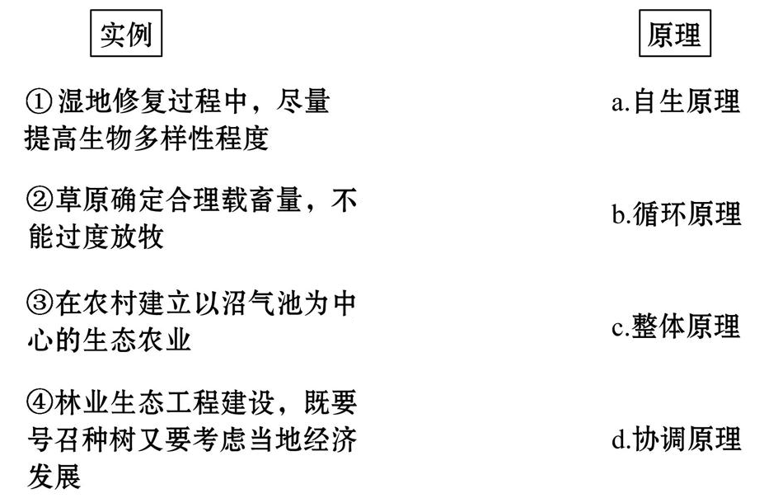
现学现用：
将下列实例与所体现的生态学原理连接起来
核心词
提高生物多样性，创造有益于生物形成互利共存关系的条件
物质循环
无废弃物
各组分之间要有适当的比例，自然（生态）、经济、社会结合
生物与生物之间、生物与环境之间协调，考虑环境容纳量

Slide 18
现学现用：写出下列例子主要涉及到的生态工程原理
①沼气池——遵循了_____原理
②在人工林增加植被层次——遵循了_____原理
③“落红不是无情物，化作春泥更护花”——体现了______原理
④前面造林，后面砍树——违背了_____原理
⑤草原确定载畜量，不能过度放牧——遵循______原理
⑥湿地破坏——违背了______原理
⑦减少污水排放，治理湖泊——遵循了______原理
⑧引入物种时考虑是否适应环境——遵循______原理
⑨引入水葫芦泛滥，导致多数生物死亡——违背了_____原理和_____原理
循环
自生
循环
整体
协调
自生
自生
协调
自生
协调

Slide 19
分析生态工程所遵循的基本原理
1.陆基种桑、桑叶饲蚕、蚕沙喂鱼、塘泥培桑；
2.所选择的生物与生物、生物与环境达到了协调和平衡，例如桑和甘蔗适应我国南方温暖湿润气候；
3.在设计桑基鱼塘时，要考虑合适的陆地与水面的配比；
4.四大家鱼混养模式，通过合理布设，让各种鱼类都有生存的机会和空间；
主要为循环原理
主要为协调原理
主要为整体原理
主要为自生原理

Slide 20
①农村综合发展型生态工程
农村综合发展型生态工程 | 主要原理及对应的内容
 | 有效选择畜、鱼等多种生物组成并合理布设 ________原理
 | 作物→粮食、秸秆→人、畜食用→粪便残渣→沼气池→农田→作物 ________原理
 | 利用自然生态系统中的成分，增加了就业和经济收入，解决了社会问题 ________原理
自生
循环
整体

Slide 21
②湿地生态恢复工程
湿地生态恢复工程 | 主要原理及对应的内容
 | 点源和非点源污染控制； 建立缓冲带，减少人类干扰，使湿地依靠其自然演替等机制（由简单到复杂）恢复其生态功能 ________原理
 | 根据原湿地中物种的分布情况引入动植物 ________原理
 | 废水处理（废水资源化） ________原理
自生
协调
循环

Slide 22
③矿区废弃地的生态恢复工程
矿区废弃地的生态恢复工程 | 主要原理及对应的内容
 | 人工进行植被恢复以及植被恢复所必需的土壤微生物群落的重建 ________原理
 | 根据当地水分状况和土壤条件，不一开始就种植农作物，而是引入当地土著物种，植树种草 ________原理
 | 通过植树种草，建立饲料工厂和饲养场，进行肉牛养殖，综合开发治理为当地带来良好的生态、社会、经济效益 ________原理
 | 肉牛粪肥的利用 ________原理
自生
协调
整体
循环

